Slide 1
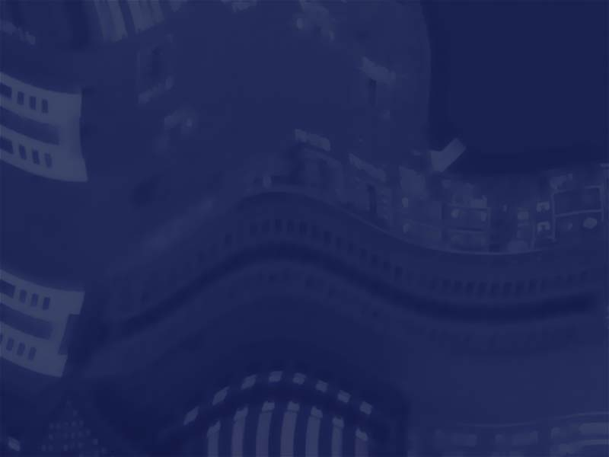



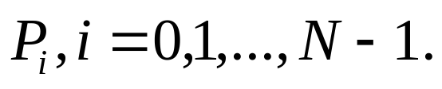


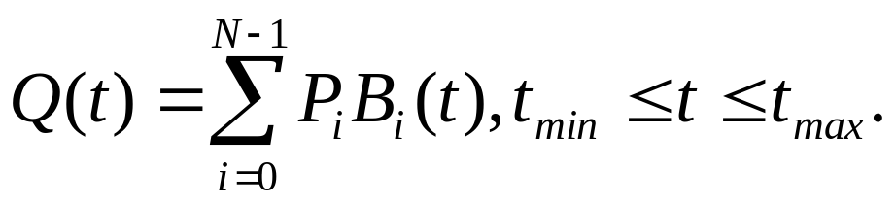
Кривые высших порядков: постановка задачи
Задача: построить параметрическую кривую “повторяющую” заданную ломаную из N точек (на плоскости или в пространстве)

Slide 2
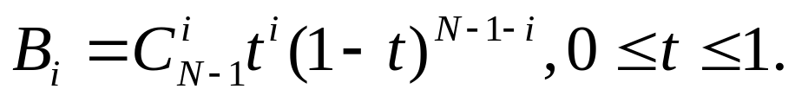
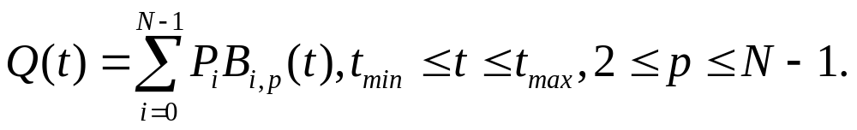
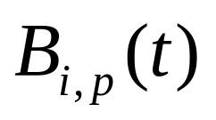
Кривые Безье и B-сплайны
Кривые Безье. Степень кривой = N - 1
Любая контрольная точка P_{i} оказывает влияние на форму всей кривой
Для большого количества точек степень кривой окажется тоже высокой.
В-сплайн: параметрическая кривая, форма которой изменяется локально при изменении одной из контрольных точек.
p - степень B-сплайна.
- Базисная функция B-сплайна.

Slide 3
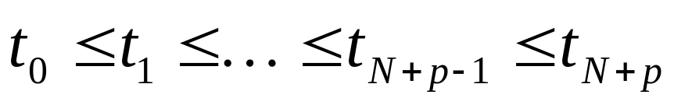
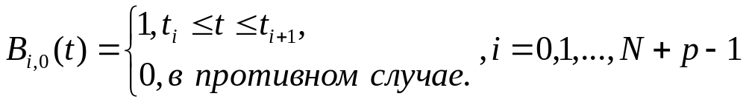
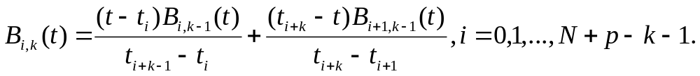
Формулы Кокса-де Бура
Введем понятие узлового вектора – возрастающей последовательности узлов t_{i}
Базисные функции рассчитываются по рекуррентным формулам Кокса-де Бура.
степень базисной функции.
номер базисной функции.

Slide 4
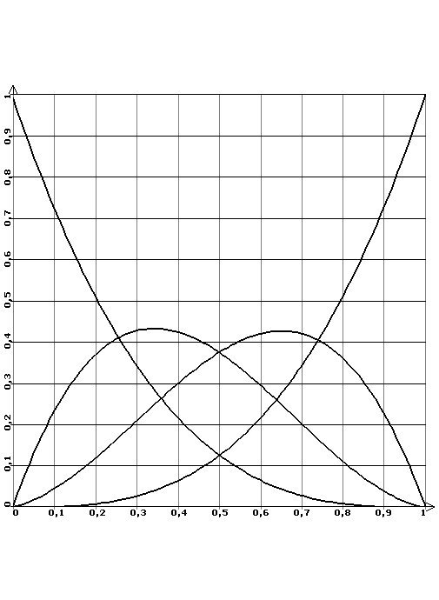
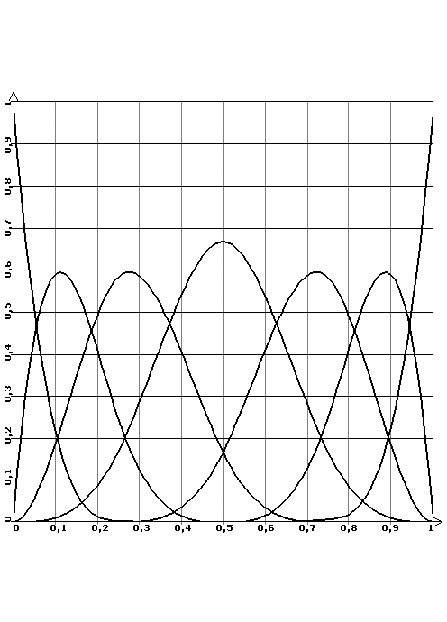
Открытый узловой вектор (равномерный)
N + p + 1
N + p + 1
T = [ 0 0 0 0 1 1 1 1 ]
T = [ 0 0 0 0 0.25 0.5 0.75 1 1 1 1 ]
p+1
p+1
p+1
p+1
N = 4, p = 3
N = 7, p = 3

Slide 5
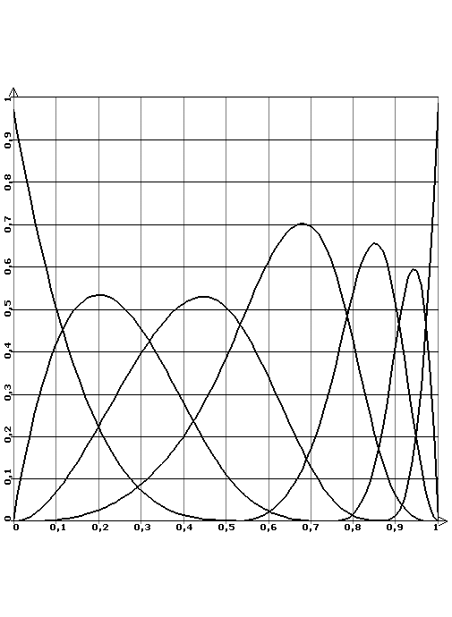
Открытый узловой вектор (неравномерный)
N + p + 1
Равномерный вектор:
t = [ 0 0 0 0 0.25 0.75 1 1 1 1 ]
p+1
p+1
N = 4, p = 3
N = 7, p = 3
t = [0 0 0 0 0.25 0.75 0.875 1 1 1 1]

Slide 6
Как нарисовать незамкнутую ломаную
const int N = 50;
...
glBegin(GL_LINE_STRIP);
for(int i = 0;i<N;i++) {
double t = tmin + (tmax - tmin)*i/(N - 1);
double3 p = BSplinePoint(t);
glVertex3d(p.x,p.y,p.z);
}
glEnd();

Slide 7
Как построить тело вращения (1/2)
y
const int N = 20;
const int M = 50;
double dt = (tmax – tmin)/M;
x
glBegin(GL_TRIANGLE_FAN);
glVertex3d(BSP(tmin).x,BSP(tmin).y,0);
double2 p = BSP(tmin+dt);
for(int i = 0;i<N;i++) {
double phi = 2*PI*i/N;
glVertex(p.x,cos(phi)*p.y,sin(phi)*p.y);
}
glEnd();
glBegin(GL_TRIANGLE_FAN);
glVertex3d(BSP(tmax).x,BSP(tmax).y,0);
double2 p = BSP(tmin+dt);
for(int i = N - 1;i>=0;i--) {
double phi = 2*PI*i/N;
glVertex(p.x,cos(phi)*p.y,sin(phi)*p.y);
}
glEnd();

Slide 8
Как построить тело вращения (2/2)
y
x
for(int j = 1;<M-1;j++) {
double2 p0 = BSP(tmin + j*dt);
double2 p1 = BSP(tmin + j*(dt + 1));
glBegin(GL_QUAD_STRIP);
glVertex3d(p0.x,p0.y,0);
glVertex3d(p1.x,p1.y,0);
for(int i = 0;i<N;i++) {
double phi = 2*PI*i/N;
glVertex(p0.x,cos(phi)*p0.y,sin(phi)*p0.y);
glVertex(p1.x,cos(phi)*p1.y,sin(phi)*p1.y);
}
glVertex3d(p0.x,p0.y,0);
glVertex3d(p1.x,p1.y,0);
glEnd();
}

Slide 9
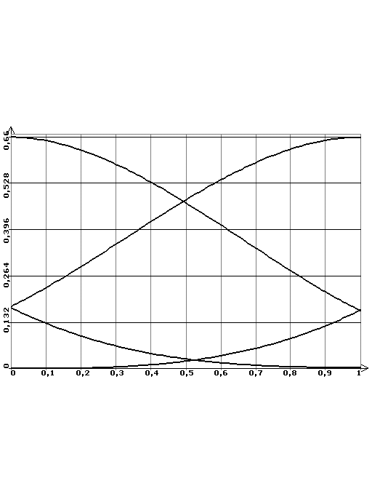
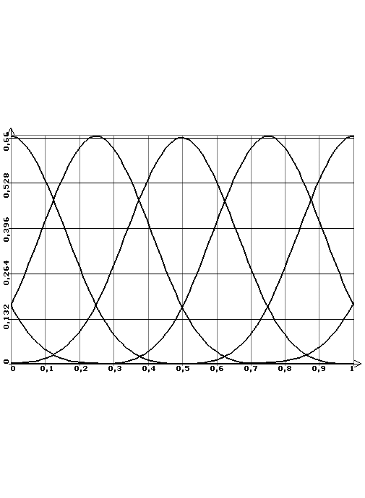
Периодический узловой вектор
Равномерный вектор:
N + p + 1
t = [ -0.75 -0.5 -0.25 0 0.25 0.75 1.0 1.25 1.5 1.75]
p+1
p+1
N = 4, p = 3
N = 7, p = 3

Slide 10
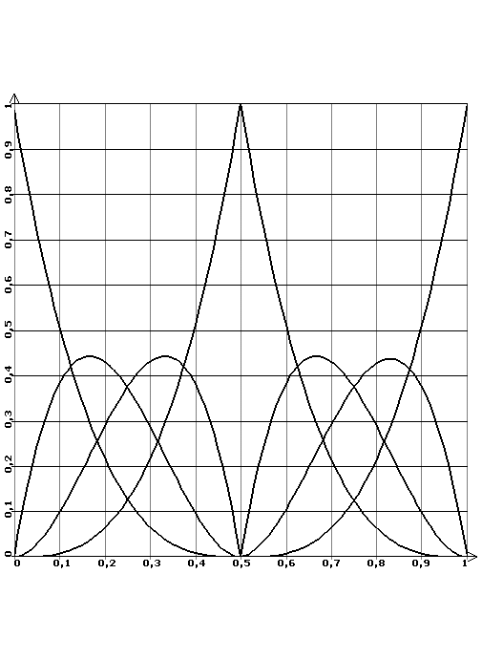
Повторяющиеся узлы
t = [ 0 0 0 0 0.5 0.5 0.5 1 1 1 1 ]
N = 7, p = 3

Slide 11
Как построить объект методом протяжки
y
const int N1 = 20;
const int N2 = 50;
double dt = (tmax – tmin)/M;
x
for(int j = 0;j<N2;j++) {
int j2 = (j<n2-1)?(j+1):(0);
glBegin(GL_QUAD_STRIP);
for(int i = 0;i<=N1;i++) {
double phi = 2*i*PI/N1;
double3 p = double3(R*cos(phi),0,R*sin(phi));
double2 q1 = BSP(tmin + dt*j);
double2 q2 = BSP(tmin + dt*j2);
glVertex(p.x + q1.x*cos(phi),
q1.y,p.z + q1.z*sin(phi));
glVertex(p.x + q2.x*cos(phi),
q2.y,p.z + q2.z*sin(phi));
}
glEnd();
}

Slide 12
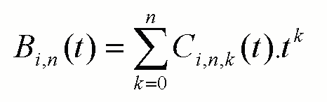

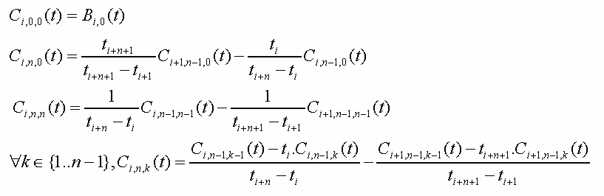
Расчет производных
Коэффициенты при степенях постоянны на каждом из интервалов узлового вектора:
Формулы для вычисления получаются из формул Кокса-де-Бура

Slide 13
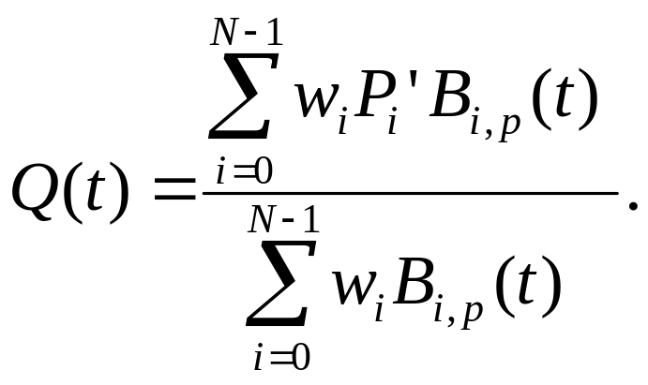
Рациональные сплайны
Рациональный сплайн является проекцией обычного сплайна из пространства более высокой размерности (см. однородные координаты)
Формулы для пересчета нормалей оказываются неверными.
w > 0 является веcом вершины. Чем больше вес, тем большее влияние вершина оказывает на форму кривой.

Slide 14
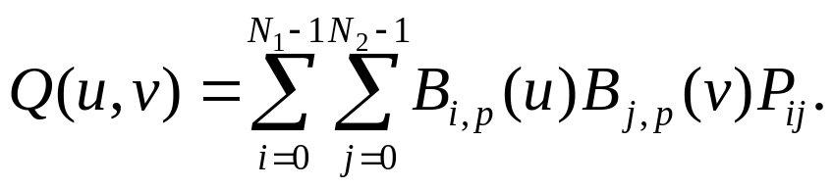
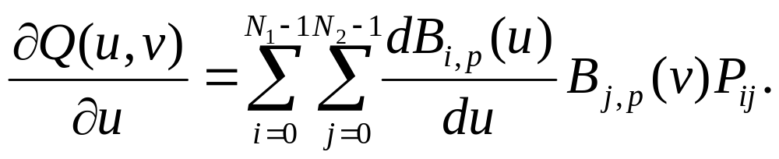
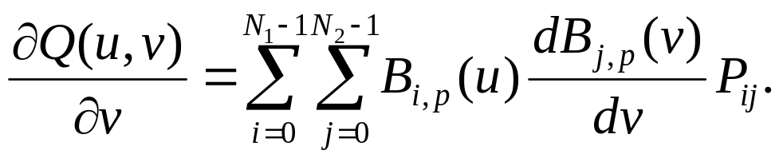
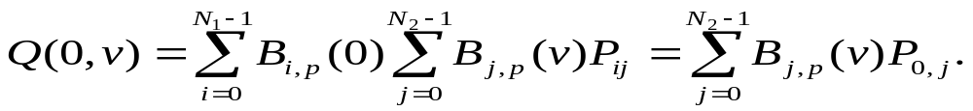
B-Spline поверхности
Поверхность строится на основе двух наборов базисных функций
Край поверхности является В-сплайном, который определяют граничные контрольные точки (для открытого базиса)

Slide 15
Литература
Роджерс Д., Адамc Дж. Математические основы машинной графики.
vprat. ifrance.com - статься про NURBS
Копия этой статьи на нашем сайте
www.google.com :)

Slide 16
Немного об анимации...
Сложный объект можно представить в виде иерархии (tree)
Торс
Голова
Лев.бедро
Пр.плечо
Пр.бедро
Лев.плечо
Пр.предплечье
Лев.голень
Пр.голень
Лев.предплечье
Лев.стопа
Пр.кисть
Пр.стопа
Лев.кисть

Slide 17
Рисуем иерархический объект
void DrawBody()
{
// Преобразование для торса
glRotate(…); glTranslated(…);
// ...Рисуем торс
glPushMatrix();
// Преобразование для левого плеча
glRotate(…); glTranslated(…);
// … Рисуем левое плечо
glPushMatrix();
// Преобразование для левого предплечья
glRotate(…); glTranslated(…);
// … Рисуем левое предплечье
glPushMatrix();
// Преобразование для левой кисти
glRotate(…); glTranslated(…);
// … Рисуем левую кисть
glPopMatrix();
glPopMatrix();
glPopMatrix();
}

